Slide 1
OVC Kasus 5

Slide 2
Mrs. promia, 2 tahun
Datang untuk pemeriksaan prenatal, hamil 34 minggu
KU : merasa basah pada kemaluan
Merasa basah pada kemaluan pada subuh pagi ini, takut cairan yang keluar merupakan air ketuban
Riwayat obstetri:
Mrs promia mempunyai riwayat abortus sekitar 10 minggu kehamilan dengan dilatasi dan kuretase
pada kehamilan setelahnya, Ketika berusia 26 tahun, melahirkan bayi BBLR dengan C-section karena premature rupture of membrane (PPROM) saat minggu 30
Pada kehamilan ketiga, preterm 34 minggu
Hipotesis
Pecah ketuban dini
Inkontinensia urin

Slide 3
Pemeriksaan fisik
Dalam batas normal
Pemeriksaan obstetri
Fundus uteri 30 cm diatas symphysis
Leopold 1 : massa lunak di fundus uteri
Leopold 2 : bagian kecil fetus di kanan abdomen, massa rata di kiri abdomen
Leopold 3 : massa keras yang bisa di palpasi di atas symphysis
Leopold 4 : convergent
Pemeriksaan vagina
Vulva/vagina : dbn
Speculum examination : dbn
Vaginal Toucher : vulva/vagina: fluid (+) clear
Dilation of the cervix : 1 cm
Amniotic membrane : non-intact
Pemeriksaan laboratorium
Pemeriksaan kertas nitrazine menggunakan discharge dari vagina menunjukkan warna biru
Pemeriksaan mikroskopis discharge memiliki gambaran daun pakis
USG
Cairan amnion berkurang
Cardiotocography
Dikonsultasikan dengan spesialis fetomaternal
Diagnosis :
G4P2A1 (34 minggu) ketuban pecah dini

Slide 4
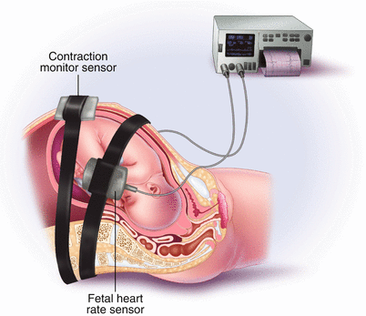
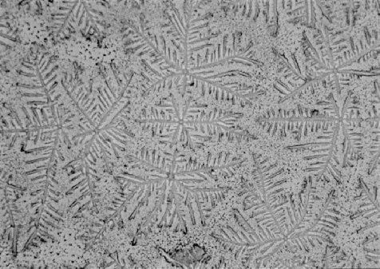

Slide 5
C-section dilakukan pada ibu dan lahir bayi laki laki , terlihat lemas, pucat, sianosis dan nafas terengah engah pada saat dibawa ke penghangat bayi
Nadi : 80x/menit
Dokter resusitasi dan menilai APGAR :
Menit 1 = 3
Menit 5 = 5
Menit 10 = 8
Pemeriksaan fisik :
Bayi menangis kuat, Gerakan aktif, RR 54X/menit, HR 110X/menit, suhu aksila 36,5 ° C, saturasi oksigen 90%
Mulut : bibir merah
Dada : simetris fusiformis, tidak ada retraksi
Jantung, paru, abdomen : dbn
Ekstrimitas : ujung ekstrimitas kebiruan, CRT < 3 detik
New ballard score sesuai usia kehamilan 34 minggu
Berat lahir bayi 2100 gram, Panjang tubuh 46 cm dan lingkar kepala 31
Diagnosis
NKB-SMK dan afiksia neonatorum
Dirawat perinatology untuk skrining infeksi, monitoring, penghangatan incubator dan nutrisi

Slide 6
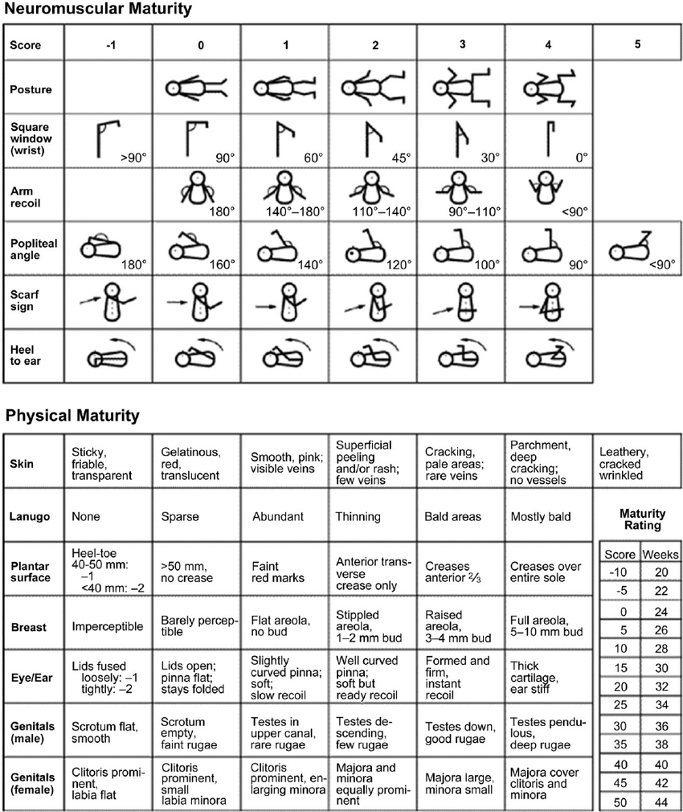

Slide 7
Pada hari ke 3, mrs promia mengeluh asi tidak keluar, BAB dan BAK normal
Pemeriksaan fisik
Compos mentis
BP : 100/70 mmHg
HR : 70 bpm
RR : 20 x/minute
Temperature: 36.6 oC
Payudara : (-) inverted nipple, craked nipple, discharge kekuningan saat payudara ditekan
Abdomen : dbn
TFU : dua jari dibawah pusat
Kontraksi : baik
Vagina : locia rubra
Pemeriksaan fisik bayi
Kepala : ubun ubun besar terbuka rata
Wajah : terlihat icterus
Thorax : simetris fusiform, (-) retraksi, Kramer 2
HR : 112 bpm, regular
RR : 48/menit, regular, (-) ronchi
Diagnosis
NKB-SMK dan icterus neonatorum
Mrs. Promia menamakan bayinya neo, mrs promia diberikan edukasi mengenai pertumbuhan dan perkembangan bayi, mrs promia dibolehkan membawa neo pulang pada hari ke 5 dengan kondisi baik

